Slide 1
Smart MiniFab App
Edith Mannherz, Frank Waller, Oliver Brumberg, Daniel Birkmaier, Alexander Sterk, Christian Tolksdorf

Slide 2
Agenda
Das Vorgehensmodell
Die Projektmannschaft
Die Aufgabe
Projektbearbeitung
Reflexion

Slide 3
Scrum als Vorgehensmodell
Die Projektmannschaft ist unterteilt in:
Product Owner
Scrum Master
Das Team
Wichtige Rahmenbedingungen:
Kleines, selbstorganisiertes und multidisziplinäres Team
Räumliche Nähe der Arbeitsplätze und enge Kommunikation im Team
Artefakte:
Product Backlog
Sprint Backlog
Gantt-Diagramm

Slide 4
Scrum Workflow

Slide 5
Die Projektmannschaft
Product Owner:
Christian Tolksdorf
Scrum Master:
Alexander Sterk
Team:
Frank Waller
Oliver Brumberg
Edith Mannherz
Daniel Birkmaier

Slide 6
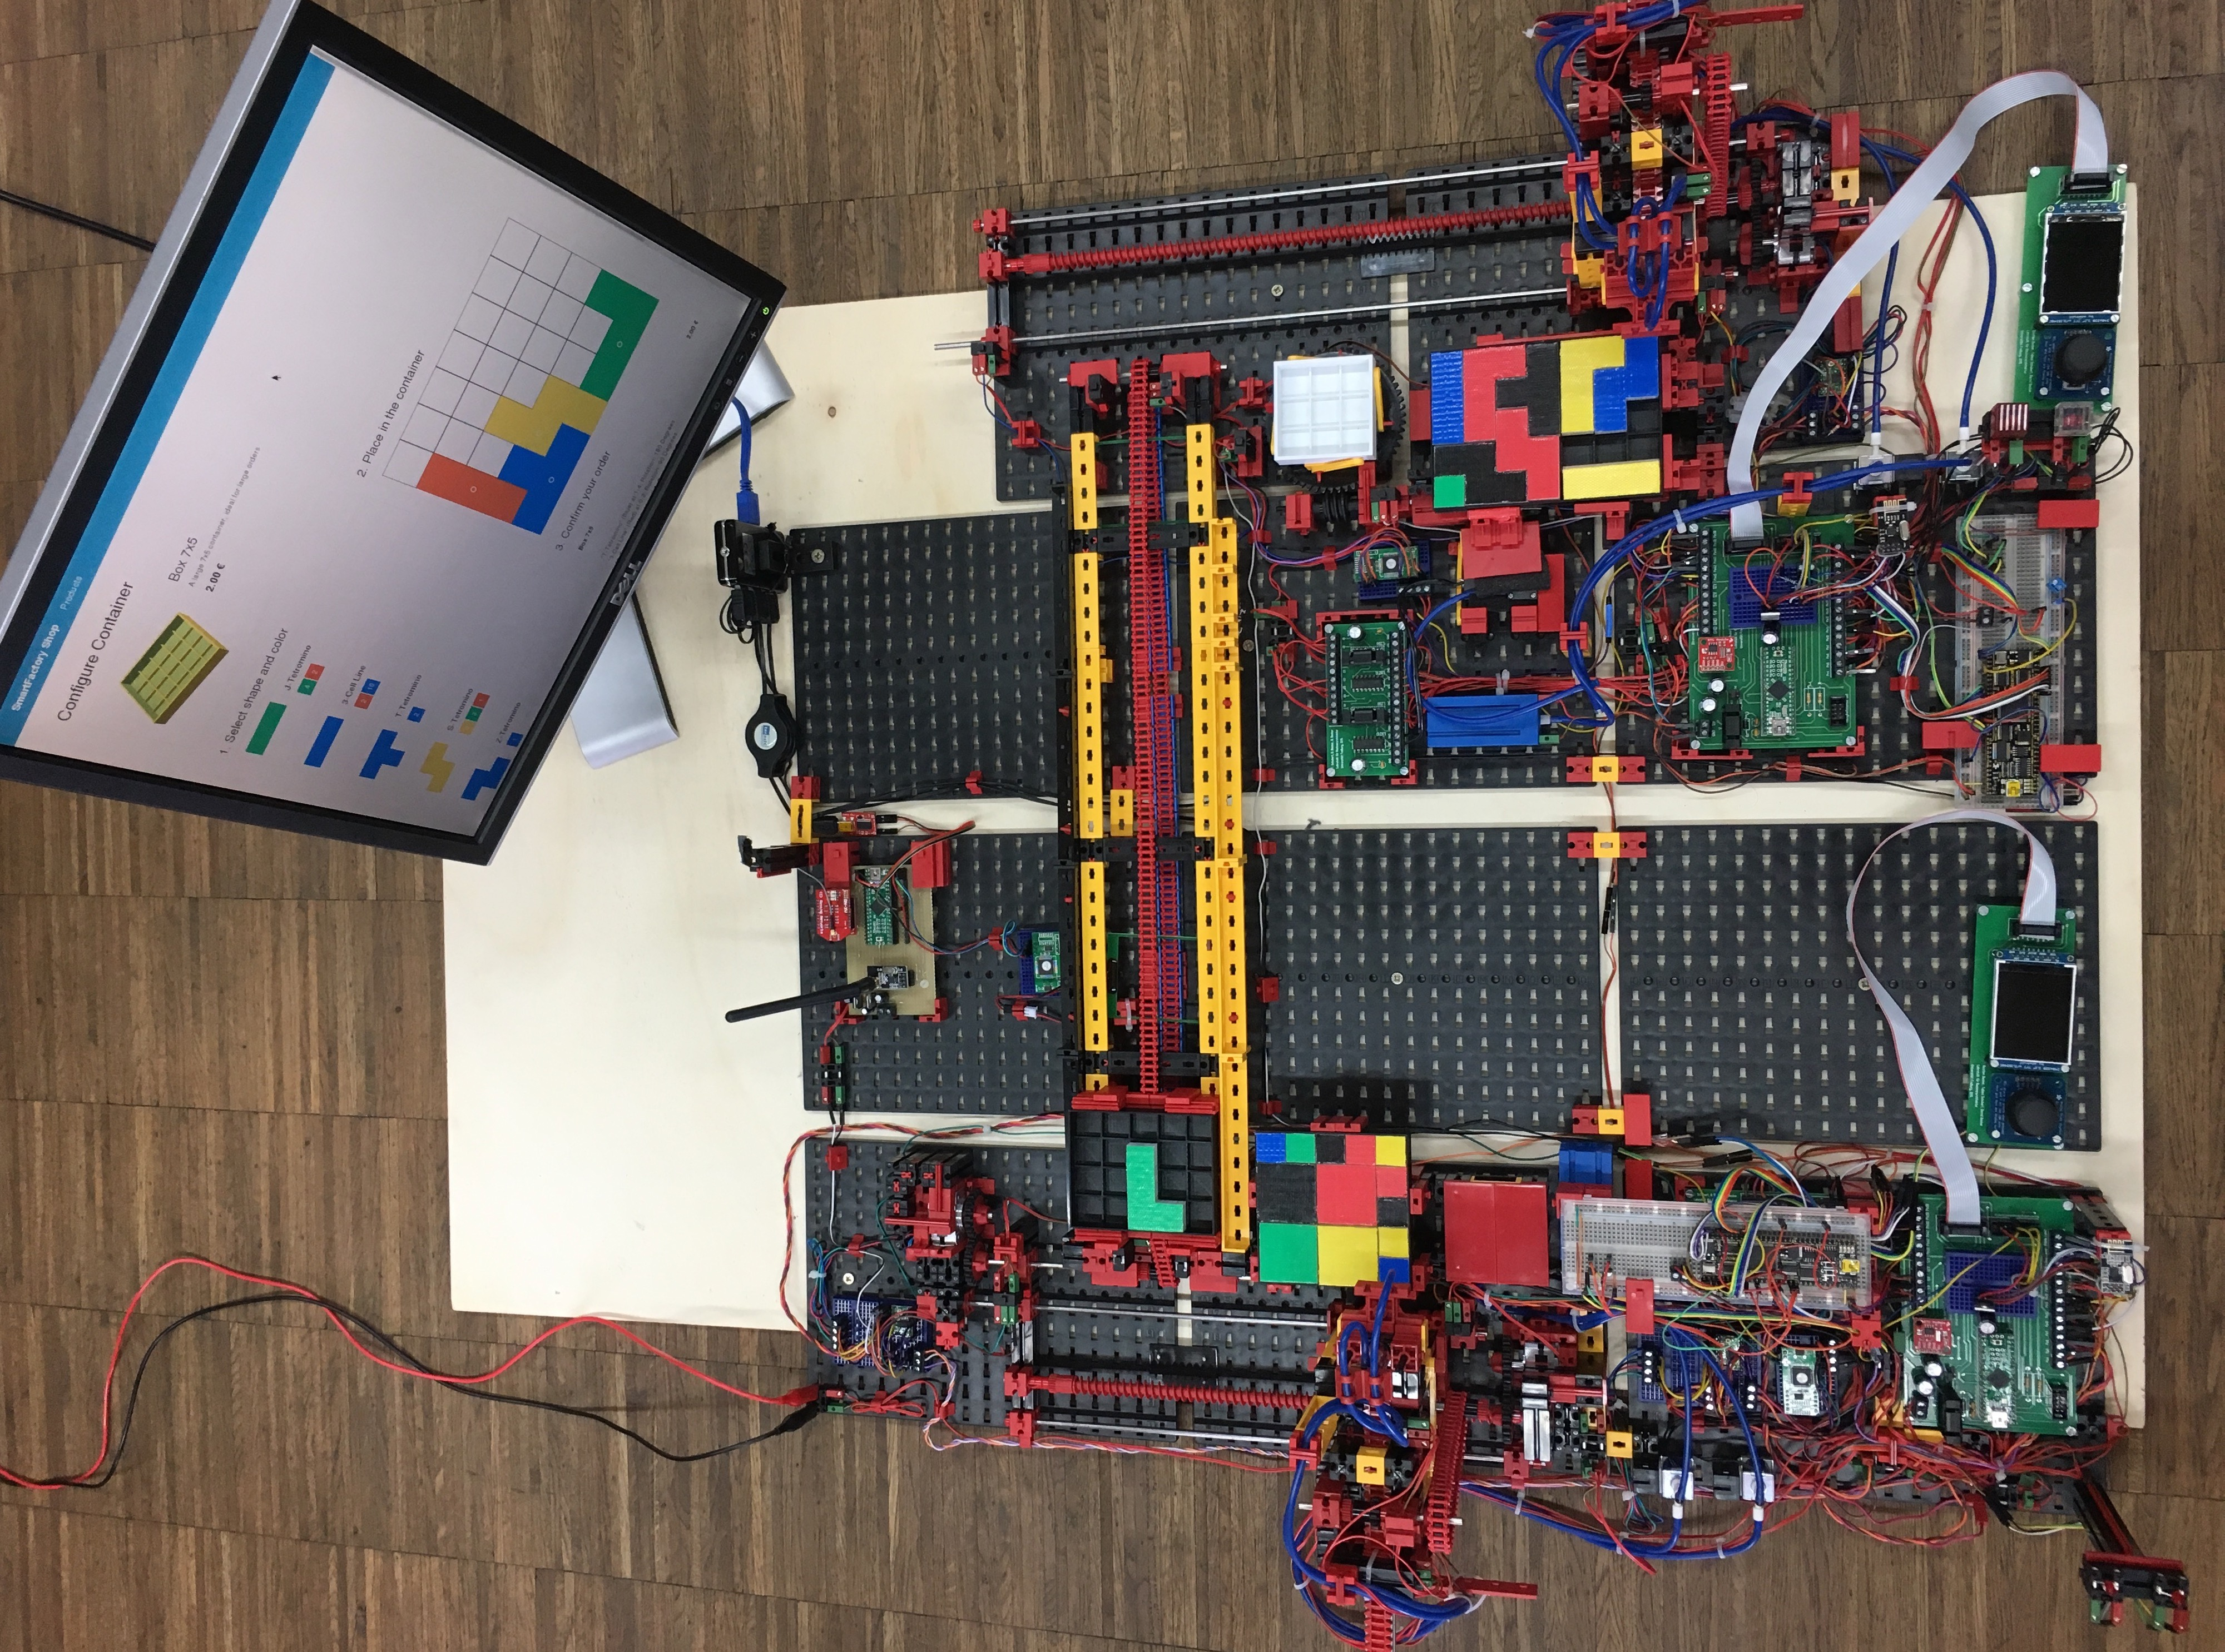
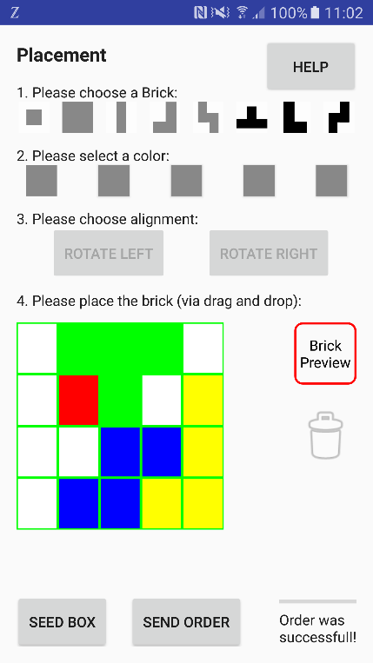
Die Aufgabe
Erstellung einer App zur Steuerung einer „Smart MiniFab“

Slide 7
Projektbearbeitung

Slide 8
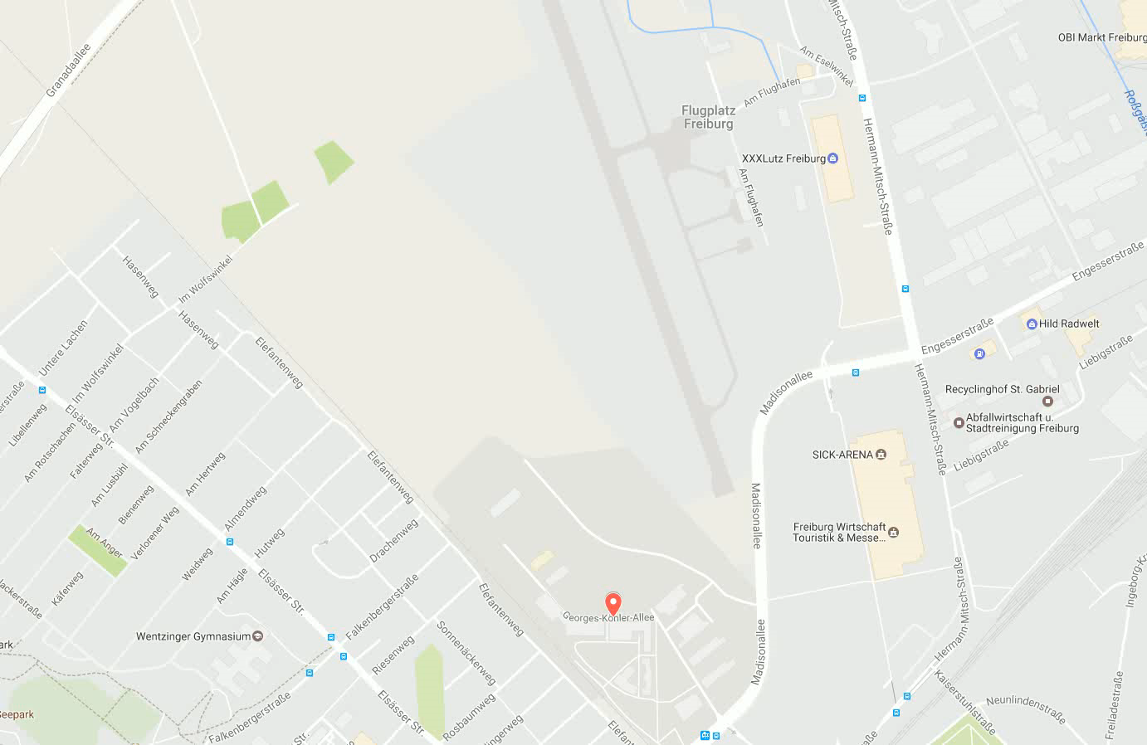
„räumliche Nähe“

Slide 9





Umgang mit der fehlenden „räumlichen Nähe“ und der Doppelbelastung durch die Berufstätigkeit
Verwendung von alltäglichen, digitalen Kommunikationskanälen
Digitaler Product- und Sprint Backlog:
Ausweitung der Sprintzeiträume im Scrum Workflow:
Weekly
Scrum

Slide 10
Projektphasen
Konzeptphase:
FMEA (Rückblick auf erkannte Risiken, Tests etc., Prozess FMEA)
Bestimmung der verwendeten Toolkette
Softwarearchitektur
Bedienungs- und Anzeigekonzept
Abstimmung von Schnittstellen
Vorstellung und Bestätigung der Ergebnisse mit dem Kunden
2. Implementierungsphase:
Erarbeitete Konzepte werden umgesetzt
3. Inbetriebnahme Phase
Debugging und Steigerung der Robustheit
funktionaler/optischer Feinschliff

Slide 11
Sprintverläufe
Sprint 1
18.12.2016 Sprint 2
08.01.2017 Sprint 3
29.01.2017 Sprint 4
19.02.2017 Sprint 5
Weeklys:
16.12.2016
Weeklys:
23.12.2016
30.12.2016
06.01.2016
Weeklys:
13.01.2017
20.01.2017
27.01.2017
03.02.2017
10.02.2017
17.02.2017
Weeklys:
Weeklys:
26.02.2017
03.03.2017
10.03.2017 Sprint 6
Weeklys:
10.03.2017
Konzeptphase
Implementierungsphase
Inbetriebnahme Phase

Slide 12
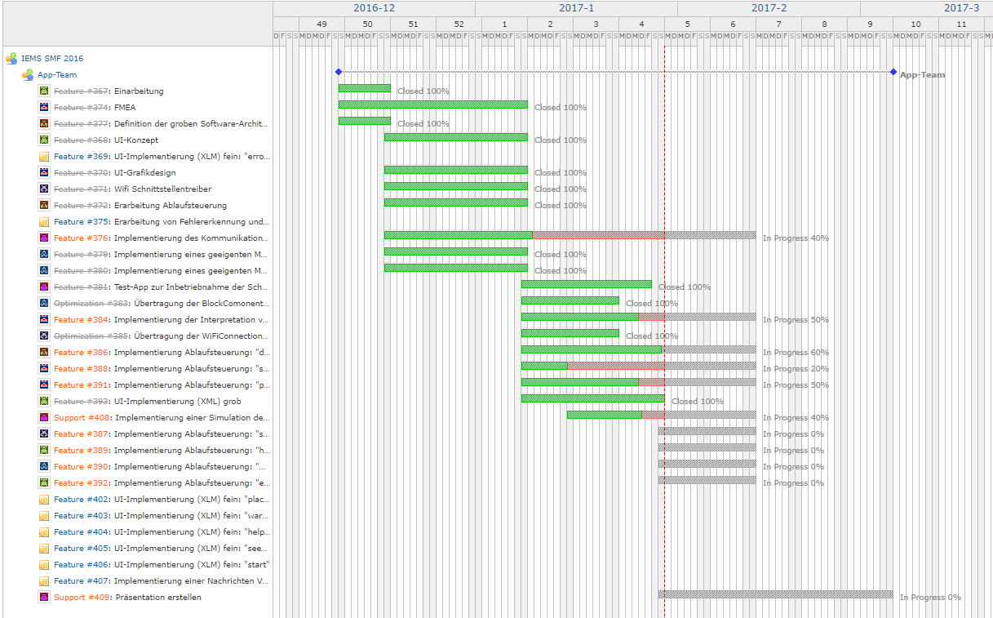
Gantt-Diagramm nach Sprint 3

Slide 13
Weekly-Protokolle / Sprintplanungsprotokolle

Slide 14
Konzeptphase
Bild von FMEA
Toolentscheidungen

Slide 15
FMEA (Rückblick auf erkannte Risiken, Tests etc., Prozess FMEA)

Slide 16
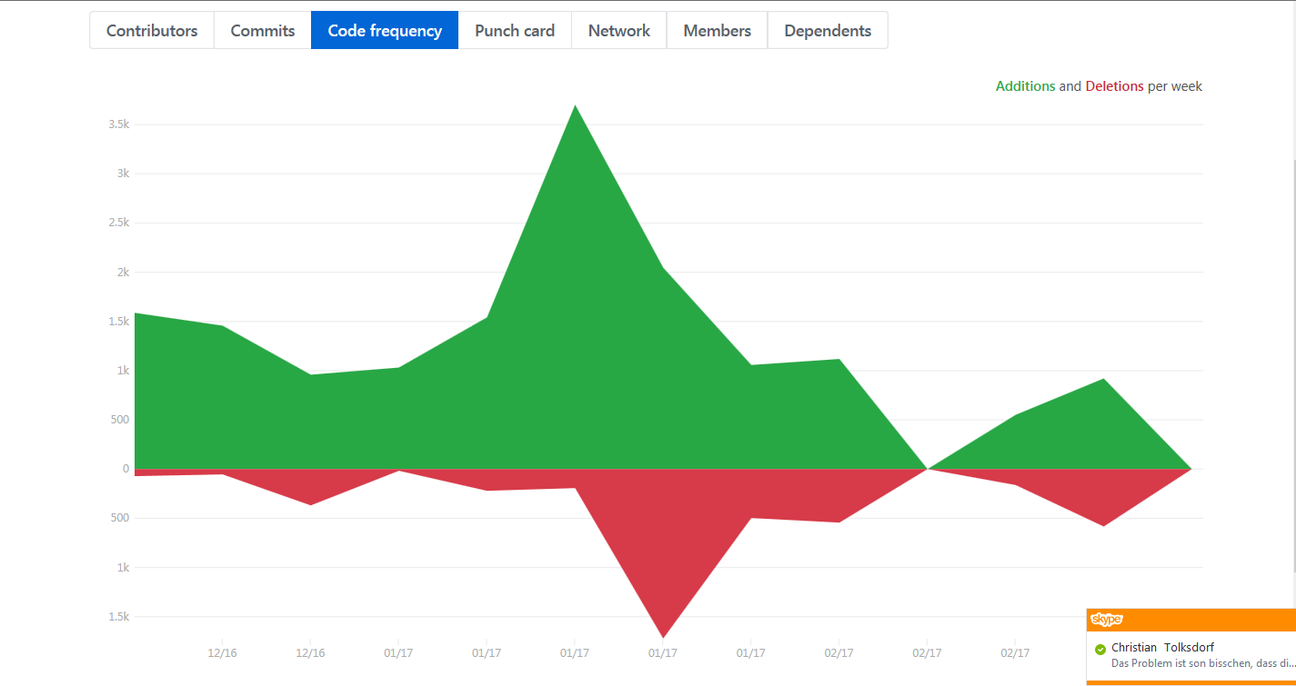
Implementierungsphase

Slide 17
Inbetriebnahme Phase

Slide 18
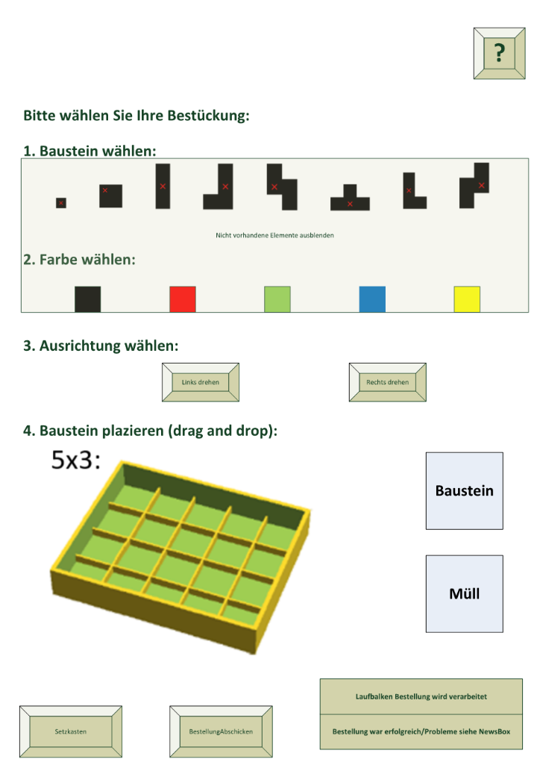
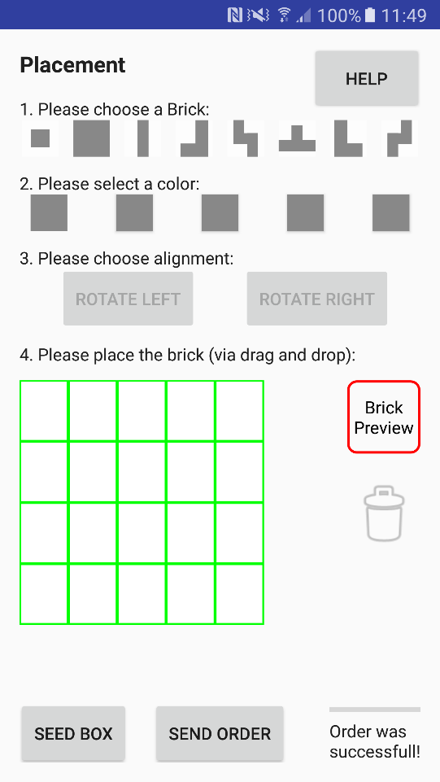
Das Produkt
Vom Konzept zur Implementierung:

Slide 19
Video vom Handyscreen bei der Bedienung

Slide 20
Reflexion
Teilweise:
Produkt ist zu komplex (Projektteam zu sehr verteilt und Abstimmung über viele Bereiche nötig)
Outsourcing nach Indien
Ja, sogar unter Einsatz von Videokonferenzsoftware für Meetings
Erfahrung: teilweise münden die Meetings in zu technischen Diskussionen
Arbeitspakete sind teilweise zu groß für Sprints (z.B. in der Hardwareentwicklung)
Fazit:

